Slide 1
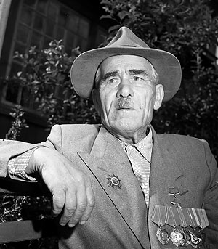
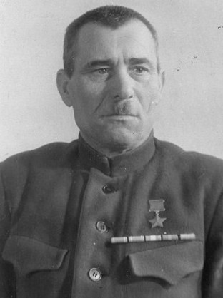

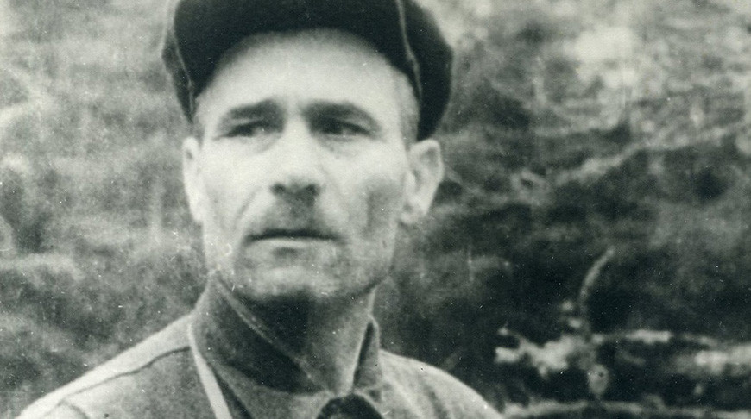
Шмырёв Минай
Подготовили:
Шпиталёва Татьяна и Тимощеня Анастасия 9 «Д» класс
1891
1964

Slide 2
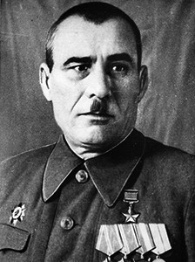
23.12
1891
Шмырёв Минай Филиппович (партизанский псевдоним
«Батька Минай») — один из выдающихся организаторов партизанского движения в Беларуси во время Великой Отечественной войны, командир партизанского отряда и
1-й Белорусской партизанской бригады.

Slide 3
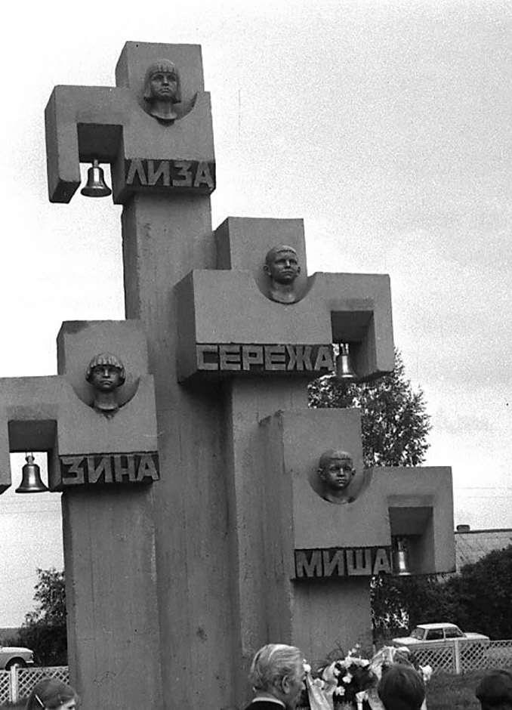

Потеряв надежду расправиться с народными мстителями, гитлеровцы организовали карательную экспедицию, рассеяли, правда, ненадолго партизанский отряд, а 19 октября 1941 года взяли в заложники малолетних детей командира.
"Папа, за нас не волнуйся, никого не слушай, к немцам не иди. Если тебя убьют, то мы бессильны и за тебя не отомстим. А если нас убьют, папа, то ты за нас отомстишь".
Лиза

Slide 4

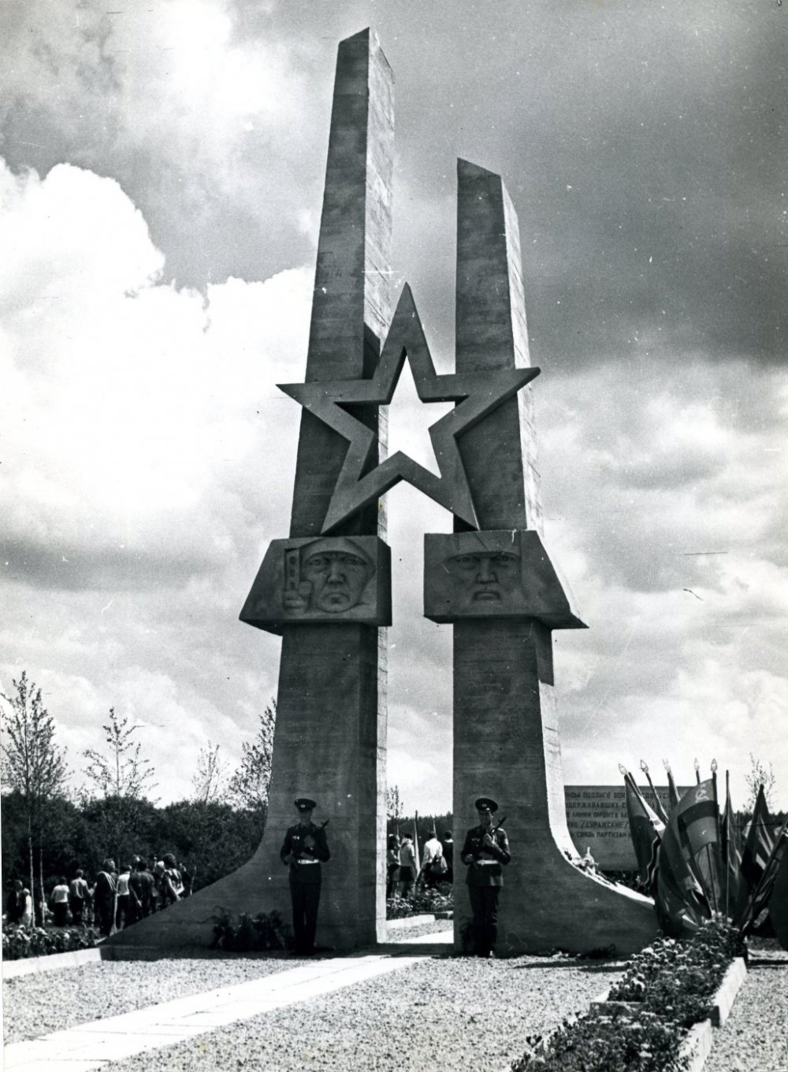
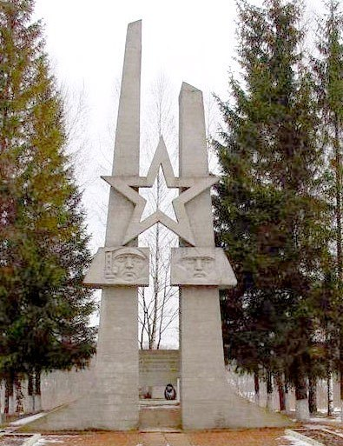
«Суражские ворота»
«Суражские ворота» - историческое название, принятое в советской истории, относящееся к коридору шириной примерно в 40 км, между населёнными пунктами Велиж и Усвяты Псковской области.

Slide 5
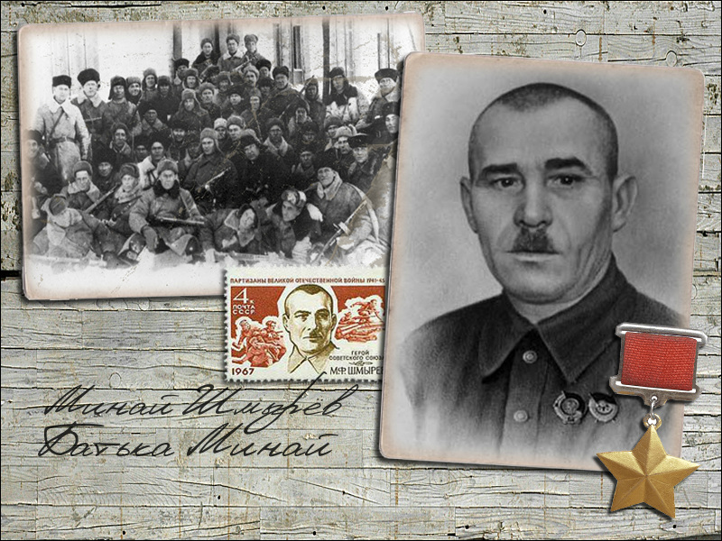
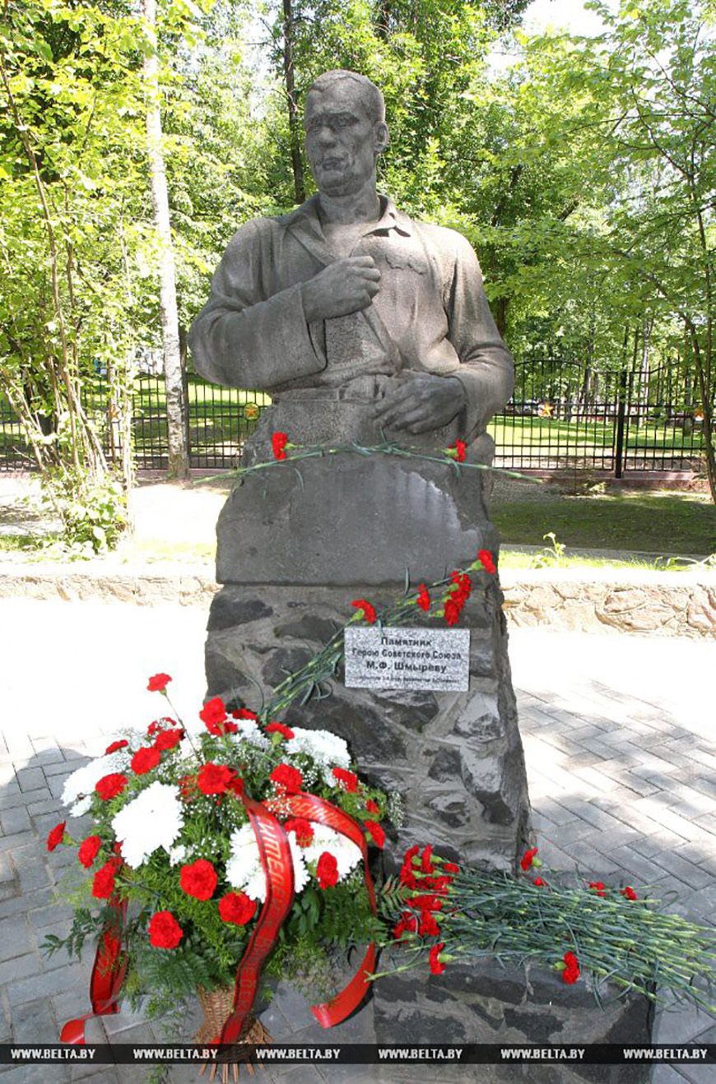

Родина высоко оценила боевые заслуги национального героя белорусского народа Батьки Миная. В 1944 году ему было присвоено звание Героя Советского Союза, он награжден четырьмя орденами Ленина, орденом Красного Знамени, Отечественной войны I степени, многими медалями.
03.09
1964
Похоронен на воинском кладбище
«Успенская горка» в Витебске.

Slide 6
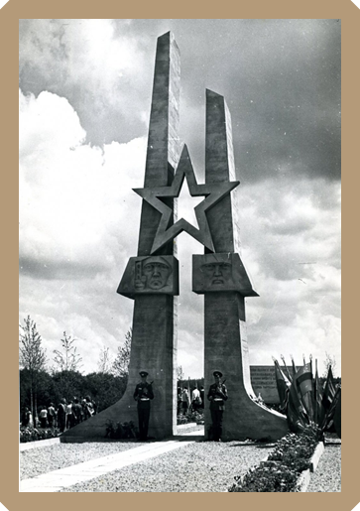
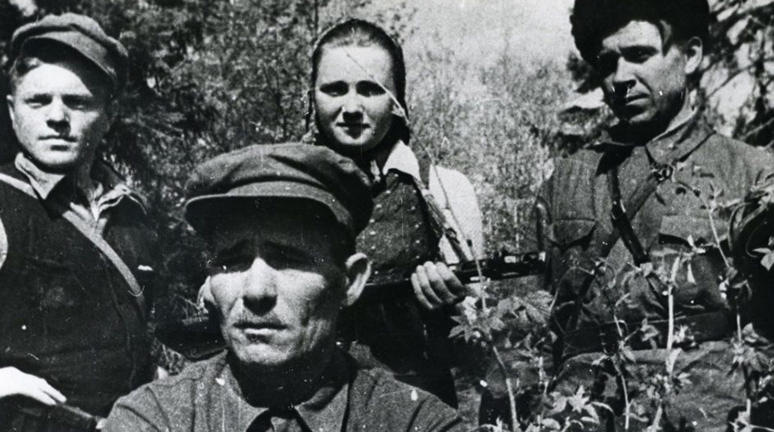
Благодарим за внимание!
Помним и гордимся

